Slide 1


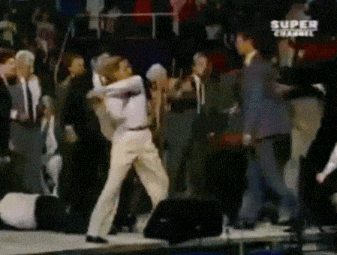
ASI OS PLACES, ASI LES GUSTA.
AMOS.4:5.
INTRODUCCION:
Ofrezcan también pan leudado en ofrenda de gratitud, Y proclamen ofrendas voluntarias, denlas a conocer, Puesto que así les place, israelitas», Declara el Señor DIOS.
Lamentablemente a la gente le gusta oír o escuchar lo que a Ellos les gusta oír, no lo que Dios le quiere decir o manda.
Aquí Él profeta hace ironía con el pueblo de Israel.

Slide 2
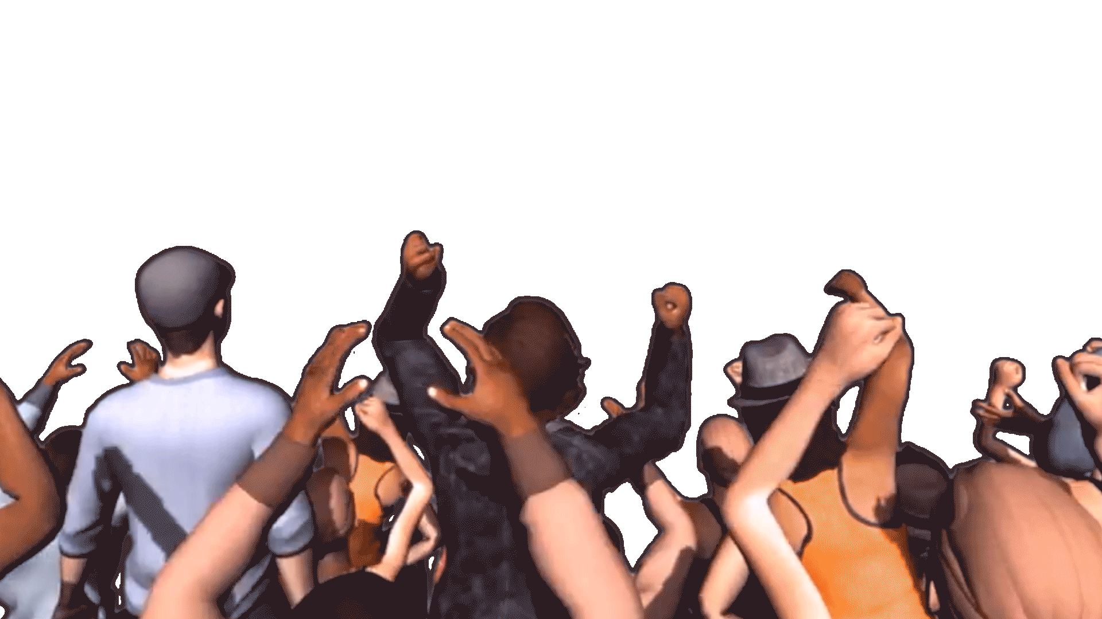
ASI OS PLACES, ASI LES GUSTA.
AMOS.4:5.
Porque Ellos querían hacer lo que a Ellos les parecía y no lo que Dios les mandaba.
Por eso encontramos muchas religiones porque a mucha gente le gusta oír la mentira y no la verdad.
Debemos de estar dispuesto a escuchar lo que Dios desea no lo que a Nosotros nos guste.
Porque eso delante de Dios no vale.

Slide 3
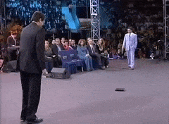
ASI OS PLACES, ASI LES GUSTA.
AMOS.4:5.
Lamentablemente a la gente no le gusta escuchar la verdad, le gusta oír cosas agradables halagadoras, palabras suaves bonitas, pero no les gusta oír la verdad, le gustan que le mientan.
El pueblo siempre cayó en este pecado.
El pueblo confiaba en palabras engañadoras.
Jeremias.7:8.

Slide 4
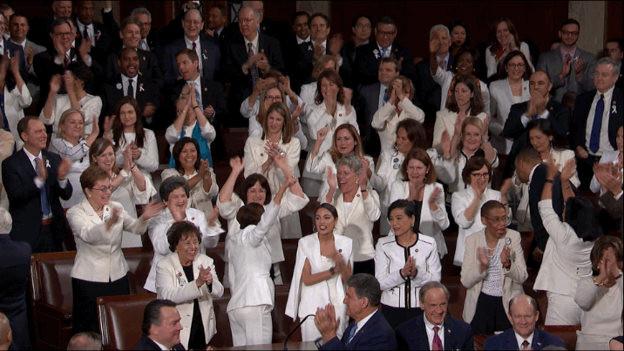
ASI OS PLACES, ASI LES GUSTA.
AMOS.4:5.
»Ustedes confían en palabras engañosas que no aprovechan.
Y así hacían muchos males como robar, matar, cometer adulterio jurar falsamente, sacrificar a Baal.
Jeremias.7:9.
»¿Robarán, matarán, cometerán adulterio, jurarán falsamente, ofrecerán sacrificios a Baal y andarán en pos de otros dioses que no habían conocido?

Slide 5
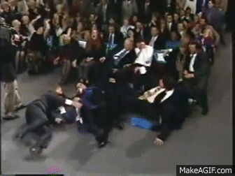
ASI OS PLACES, ASI LES GUSTA.
AMOS.4:5.
Pero lo lamentable es que pensaban que estaban salvos.
Jeremias.7:10.
»¿Y vendrán luego y se pondrán delante de Mí en esta casa, que es llamada por Mi nombre, y dirán: “Ya estamos salvos”; para después seguir haciendo todas estas abominaciones?
Cometían muchos males, y pensaban que ir a la casa de Dios ya así estaban salvos.

Slide 6

ASI OS PLACES, ASI LES GUSTA.
AMOS.4:5.
Engañándose Ellos mismo, pero Ellos pensaban que estaban bien.
Esto es lo que sucede en el catolicismo, la gente en la semana hace lo que Ellos quieren y el domingo van y se golpean el pecho y de esa manera creen que están bien.
Hacían muchas cosas abominables porque eso es lo que amaban.
Oseas.9:1, 10.

Slide 7
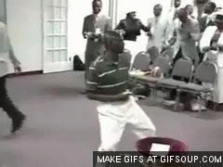
ASI OS PLACES, ASI LES GUSTA.
AMOS.4:5.
No te alegres, Israel, con gran júbilo como las naciones, Porque te has prostituido, abandonando a tu Dios; Has amado el salario de ramera sobre todas las eras de trigo.
V.10.
Como uvas en el desierto hallé a Israel; Como las primicias de la higuera en su primera cosecha vi a sus padres. Pero fueron a Baal Peor y se consagraron a la vergüenza, Y se hicieron tan abominables como lo que amaban.

Slide 8
ASI OS PLACES, ASI LES GUSTA.
AMOS.4:5.
¿Pero porque lo hacían?
Porque eso es lo que amaban, no pensaron si eso agradaba a Dios o no, solo pensaron en lo que Ellos amaban.
Lamentablemente muchas personas religiosas están iguales hoy en día, hacen lo que Ellos aman lo que a Ellos les gusta no lo que Dios les dice en su Palabra.
Dios manda a cantar.

Slide 9
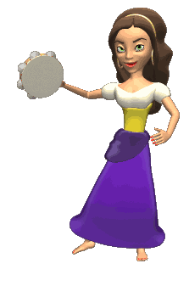
ASI OS PLACES, ASI LES GUSTA.
AMOS.4:5.
Efesios.5:19.
Hablen entre ustedes con salmos, himnos y cantos espirituales, cantando y alabando con su corazón al Señor.
Hebreos.13:15.
Por tanto, ofrezcamos continuamente mediante Él, sacrificio de alabanza a Dios, es decir, el fruto de labios que confiesan Su nombre.
Pero como a Ellos les gusta el instrumento musical.

Slide 10

ASI OS PLACES, ASI LES GUSTA.
AMOS.4:5.
Entonces Ellos adoran con instrumentos musicales, pero no es lo que Dios manda sino lo que a Ellos les gusta.
Naamán pensaba tenía una idea en su mente.
II Reyes.5:11.
Pero Naamán se enojó, y se fue diciendo: «Yo pensé: “Seguramente él vendrá a mí, y se detendrá e invocará el nombre del SEÑOR su Dios, moverá su mano sobre la parte enferma y curará la lepra”.

Slide 11

ASI OS PLACES, ASI LES GUSTA.
AMOS.4:5.
Él quería oír lo que Él pensaba y cuando Él profeta le dijo otra cosa que Él no tenía pensado se enojó.
Lamentablemente muchas personas tienen la misma mentalidad que tenía Naamán, quieren escuchar lo que Ellos piensan y no lo que Dios manda.
Naamán tuvo que cambiar de mentalidad para poder ser sano, igualmente si la gente no cambia de mentalidad no podrá salvarse.

Slide 12
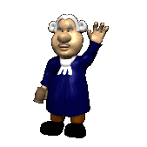
ASI OS PLACES, ASI LES GUSTA.
AMOS.4:5.
Como Acab odiaba a Micaías porque Él profeta no le profetizaba lo que Él Rey quería oír.
II Cronicas.18:7.
Y el rey de Israel dijo a Josafat: «Todavía queda un hombre por medio de quien podemos consultar al SEÑOR, pero lo aborrezco, porque nunca profetiza lo bueno en cuanto a mí, sino siempre lo malo. Es Micaías, hijo de Imla». «No hable el rey así», dijo Josafat.

Slide 13

ASI OS PLACES, ASI LES GUSTA.
AMOS.4:5.
Este rey solo quería oír lo que Él quería, no quería oír la verdad, por eso tenía profetas que siempre le decían lo que Él deseaba oír.
II Cronicas.18:5.
Entonces el rey de Israel reunió a los profetas, 400 hombres, y les preguntó: «¿Iremos a pelear contra Ramot de Galaad, o debo desistir?». «Suba», contestaron ellos, «porque Dios la entregará en mano del rey».

Slide 14

ASI OS PLACES, ASI LES GUSTA.
AMOS.4:5.
Lamentablemente la gente no quiere oír la verdad.
no quiere oír lo contrario de lo que Ellos piensan creen o hacen.
El pueblo no quería escuchar la verdad.
Isaias.30:9-10.
Porque este es un pueblo rebelde, hijos falsos, Hijos que no quieren escuchar La instrucción del SEÑOR;
V.10.

Slide 15

ASI OS PLACES, ASI LES GUSTA.
AMOS.4:5.
Que dicen a los videntes: «No vean visiones»; Y a los profetas: «No nos profeticen lo que es recto, Dígannos palabras agradables, Profeticen ilusiones.
Ellos no querían oír la verdad de Dios, querían oír cosas engañosas cosas suaves, cosas agradables, ilusiones.
No querían la realidad de Dios.

Slide 16

ASI OS PLACES, ASI LES GUSTA.
AMOS.4:5.
La gente no quiere oír la verdad de Dios, quieren oír cosas agradables cosas suaves, muchas religiones solo hablan del amor de Dios, porque la gente solo quiere oír del amor de Dios, es cierto que Dios es amor.
I Juan.4:8.
El que no ama no conoce a Dios, porque Dios es amor.
pero también Él es severo.

Slide 17

ASI OS PLACES, ASI LES GUSTA.
AMOS.4:5.
Romanos.11:22.
Mira, pues, la bondad y la severidad de Dios: severidad para con los que cayeron, pero para ti, bondad de Dios si permaneces en Su bondad. De lo contrario también tú serás cortado.
No quieren oír del infierno.
Del castigo, solamente desean oír del cielo.
Apocalipsis.21:8.

Slide 18

ASI OS PLACES, ASI LES GUSTA.
AMOS.4:5.
»Pero los cobardes, incrédulos, abominables, asesinos, inmorales, hechiceros, idólatras, y todos los mentirosos tendrán su herencia en el lago que arde con fuego y azufre, que es la muerte segunda».
Muchos solo quieren oír del cielo, pero no quieren oír del infierno.
Pero tenemos que declarar todo el consejo de Dios.
Hechos.20:27.

Slide 19

ASI OS PLACES, ASI LES GUSTA.
AMOS.4:5.
pues no rehuí declararles todo el propósito de Dios.
Y en el propósito de Dios esta su bondad, pero también su severidad.
Tenemos que hablar del amor de Dios, pero también de su severidad, tenemos que hablar del cielo, pero también tenemos que hablar del infierno,
Aunque a muchos no les gusten.

Slide 20
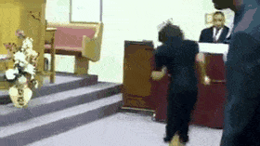
ASI OS PLACES, ASI LES GUSTA.
AMOS.4:5.
Algo espantoso y terrible estaba pasando.
Jeremias.5:30.
»Algo espantoso y terrible Ha sucedido en la tierra:
Espantosa y terrible:
Definen la aceptación por la gente del trabajo que hacían los falsos profetas y sacerdotes impíos, quienes de hecho deseaban continuar con esta farsa.

Slide 21
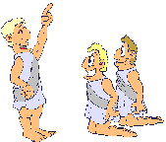
ASI OS PLACES, ASI LES GUSTA.
AMOS.4:5.
En los días de Jeremías estaba pasando algo terrible y espantoso.
Y lo terrible y espantoso era que el pueblo quería profecías falsas, los sacerdotes gobernaban por su propia cuenta y no lo que Dios les decía.
Jeremias.5:31.
Los profetas profetizan falsamente, Los sacerdotes gobiernan por su cuenta, Y a Mi pueblo así le gusta. Pero ¿qué harán al final de esto?

Slide 22

ASI OS PLACES, ASI LES GUSTA.
AMOS.4:5.
Pero lo lamentable era que al pueblo eso le gustaba, eso quería el pueblo, no les intereso lo que Dios decía.
Y querían seguir en esta mentira y falsedad porque les gustaba.
Jeremias.6:13-15.
«Porque desde el menor hasta el mayor, Todos ellos codician ganancias, Y desde el profeta hasta el sacerdote, Todos practican el engaño.

Slide 23

ASI OS PLACES, ASI LES GUSTA.
AMOS.4:5.
V.14.
Curan a la ligera el quebranto de Mi pueblo, Diciendo: “Paz, paz”, Pero no hay paz.
V.15.
¿Se han avergonzado de la abominación que han cometido? Ciertamente no se han avergonzado, Ni aún han sabido ruborizarse; Por tanto, caerán entre los que caigan; En la hora que Yo los castigue serán derribados», dice el SEÑOR.

Slide 24
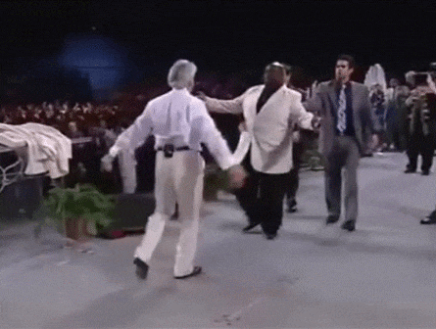
ASI OS PLACES, ASI LES GUSTA.
AMOS.4:5.
Lamentablemente no ha cambiado nada en estos días, la gente quiere profecías falsas, ya que muchos comienzan a profetizar y no se cumplen las profecías, pero la gente sigue creyendo en Ellos.
Los que se hacen llamar pastores o pastores gobiernan esas iglesias como Ellos quieren y no como Dios manda.
Ellos gobiernan por el diezmo, pero Dios no manda eso, pero lamentablemente la gente quiere eso, le gusta eso y defienden eso.

Slide 25
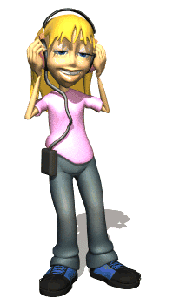
ASI OS PLACES, ASI LES GUSTA.
AMOS.4:5.
Pero:
¿Qué harán al final?
Los jóvenes no quieren escuchar lo que Dios manda de mantenerse puros limpios de que se acuerden de su creador desde su juventud.
Eclesiastes.12:1.
Acuérdate, pues, de tu Creador en los días de tu juventud, Antes que vengan los días malos, Y se acerquen los años en que digas: «No tengo en ellos placer».

Slide 26
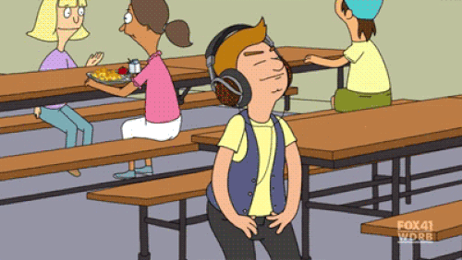
ASI OS PLACES, ASI LES GUSTA.
AMOS.4:5.
Ellos quieren oír de sus vidas desenfrenadas.
Su libertad, quieren oír de drogas, pornografías, de tomar, fumar, andar con muchas mujeres, andar tras sus ojos.
Y lo pueden hacer por su libre albedrio.
Eclesiastes.11:9.
Alégrate, joven, en tu juventud, Y tome placer tu corazón en los días de tu juventud. Sigue los impulsos de tu corazón y el gusto de tus ojos; Pero debes saber que por todas estas cosas, Dios te traerá a juicio.

Slide 27

ASI OS PLACES, ASI LES GUSTA.
AMOS.4:5.
El saber que Dios juzgará todas las cosas, debe motivarnos a vivir moralmente.
Muchos podrán oír y hacer lo que Ellos quieren, pero al final estarán delante de Dios y darán cuenta a Dios.
Ya que Dios Nos va a traer a juicio.
II Corintios.5:10.
Porque todos nosotros debemos comparecer ante el tribunal de Cristo, para que cada uno sea recompensado por sus hechos estando en el cuerpo, de acuerdo con lo que hizo, sea bueno o sea malo.

Slide 28
ASI OS PLACES, ASI LES GUSTA.
AMOS.4:5.
Todos estaremos delante de Dios, nos guste o no pero allí estaremos.
Por eso muchos acumulan predicadores de acuerdo a su conveniencia para escuchar lo que Ellos quieren oír.
II Timoteo.4:3-4.
Porque vendrá tiempo cuando no soportarán la sana doctrina, sino que, teniendo comezón de oídos, conforme a sus propios deseos, acumularán para sí maestros,

Slide 29
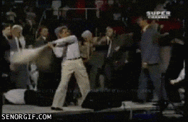
ASI OS PLACES, ASI LES GUSTA.
AMOS.4:5.
V.4.
y apartarán sus oídos de la verdad, y se volverán a los mitos.
Porque no quieren la verdad quieren oír cuentos mitos, cosas que Ellos aman y quieran oír.
Muchos están viviendo en adulterio, lo cual Dios condena, pero Ellos no quieren escuchar que para poderse salvar tienen que dejar esa relación, y hay quienes los aceptan en esta relación de adulterio.

Slide 30
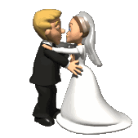
ASI OS PLACES, ASI LES GUSTA.
AMOS.4:5.
Como sucedía con Herodes, pero Juan el Bautista se lo hizo ver.
Marcos.6:18-19.
Y Juan le decía a Herodes: «No te es lícito tener la mujer de tu hermano».
Nunca se quedo callado.
V.19.
Herodías le tenía rencor y deseaba matarlo, pero no podía,

Slide 31
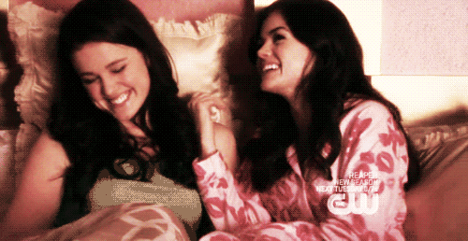
ASI OS PLACES, ASI LES GUSTA.
AMOS.4:5.
Por eso hoy en día se están aceptando el matrimonio gay, de lesbianas.
Cuando Dios condena esas relaciones.
Romanos.1:26-27.
Por esta razón Dios los entregó a pasiones degradantes; porque sus mujeres cambiaron la función natural por la que es contra la naturaleza.
V.27.

Slide 32
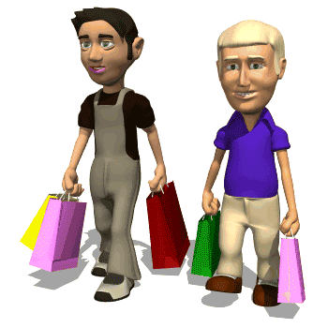
ASI OS PLACES, ASI LES GUSTA.
AMOS.4:5.
De la misma manera también los hombres, abandonando el uso natural de la mujer, se encendieron en su lujuria unos con otros, cometiendo hechos vergonzosos hombres con hombres, y recibiendo en sí mismos el castigo correspondiente a su extravío.
Pero la gente no quiere oír la verdad sino lo que a Ellos les gusta, lo que Ellos aman.
Por eso debemos de tener cuidado de ser engañados con palabras suaves y lisonjas.

Slide 33
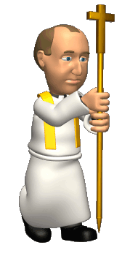
ASI OS PLACES, ASI LES GUSTA.
AMOS.4:5.
Romanos.16:18.
Porque los tales son esclavos, no de Cristo nuestro Señor, sino de sus propios apetitos, y por medio de palabras suaves y lisonjeras engañan los corazones de los ingenuos.
Por eso están llamando a lo bueno, malo.
A lo malo, bueno.
A lo dulce, amargo.
Isaias.5:20.

Slide 34

ASI OS PLACES, ASI LES GUSTA.
AMOS.4:5.
¡Ay de los que llaman al mal bien y al bien mal, Que tienen las tinieblas por luz y la luz por tinieblas, Que tienen lo amargo por dulce y lo dulce por amargo!
Por eso a los tomadores les llaman héroes.
Isaias.5:22-23.
¡Ay de los héroes para beber vino Y valientes para mezclar bebidas,

Slide 35

ASI OS PLACES, ASI LES GUSTA.
AMOS.4:5.
V.23.
¡Que justifican al impío por soborno Y quitan al justo su derecho!
Amigos y hermanos no nos dejemos llevar por lo que nos guste o amamos, sino por lo que Dios dice en su Palabra para poder llegar bien al juicio final y obtener el premio que Dios nos tiene preparado allá en los cielos.
Recuerde que para entrar al cielo tenemos que hacer su voluntad.

Slide 36

ASI OS PLACES, ASI LES GUSTA.
AMOS.4:5.
Mateo.7:21-23.
»No todo el que me dice: “Señor, Señor”, entrará en el reino de los cielos, sino el que hace la voluntad de Mi Padre que está en los cielos.
V.22.
»Muchos me dirán en aquel día: “Señor, Señor, ¿no profetizamos en Tu nombre, y en Tu nombre echamos fuera demonios, y en Tu nombre hicimos muchos milagros?”.

Slide 37

ASI OS PLACES, ASI LES GUSTA.
AMOS.4:5.
V.23.
»Entonces les declararé: “Jamás los conocí; APÁRTENSE DE MÍ, LOS QUE PRACTICAN LA INIQUIDAD”.
Dios nunca nos va reconocer sino hacemos su voluntad.
Dejemos de hacer lo que a Nosotros nos gusto.
Hagamos lo que a Dios le agrada y acepta.

Slide 38
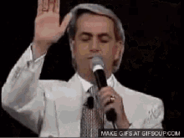
CONCLUSIÒN:
No nos dejemos engañar por palabras suaves o lisonjeras, no nos dejemos llevar por lo que nos guste o por lo que amamos.
Porque si no es lo que Dios dice de nada nos servirá haber hecho lo que nos gusta o amamos.
Debemos hacer lo que Dios nos dice en su Palabra, no lo que nos guste, porque daremos cuenta a Dios.

Slide 39
CONCLUSIÒN:
Aceptemos la verdad de Dios no las mentiras de los hombres y engañadores.
Siempre vayamos a ver lo que Dios nos dice en su Palabra y no lo que el hombre nos dice, seamos como los de Bereas.
Hechos.17:11.
Estos eran más nobles que los de Tesalónica, pues recibieron la palabra con toda solicitud, escudriñando diariamente las Escrituras, para ver si estas cosas eran así.

Slide 40

CONCLUSIÒN:
Ella nos juzgara en el día final.
Juan.12:48.
»El que me rechaza y no recibe Mis palabras, tiene quien lo juzgue; la palabra que he hablado, esa lo juzgará en el día final.
Investiguemos siempre si es lo que le agrada a Dios, no lo que nos agrada a Nosotros o nos guste a Nosotros, ya que Nuestros pensamientos muchas veces no son los de Dios.

Slide 41
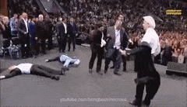
CONCLUSIÒN:
Isaias.55:8-9.
«Porque Mis pensamientos no son los pensamientos de ustedes, Ni sus caminos son Mis caminos», declara el SEÑOR.
V.9.
«Porque como los cielos son más altos que la tierra, Así Mis caminos son más altos que sus caminos, Y Mis pensamientos más que sus pensamientos.

Slide 42
CONCLUSIÒN:
Si no es lo que Dios dice entonces no tenemos la mente de Dios.
No hagamos mandamientos de hombres.
Mateo.15:9.
PUES EN VANO ME RINDEN CULTO, ENSEÑANDO COMO DOCTRINAS PRECEPTOS DE HOMBRES”».
Hacer mandamientos de hombres es rendir culto vano a Dios, cuando hacemos mandamientos de hombres Nuestra adoración es vana.

Slide 43
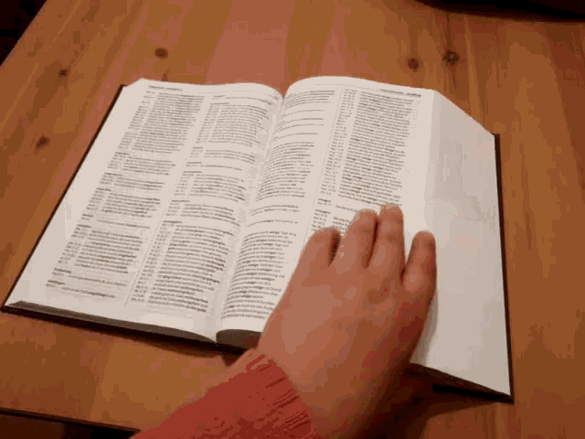
CONCLUSIÒN:
Dios no la acepta, para que Dios la acepte tenemos que hacer lo Él manda, no lo que mandan los hombres.
Ya que tiene que ser lo agradable perfecto a Él.
Romanos.12:2.
Y no se adapten a este mundo, sino transfórmense mediante la renovación de su mente, para que verifiquen cuál es la voluntad de Dios: lo que es bueno y aceptable y perfecto.

Slide 44
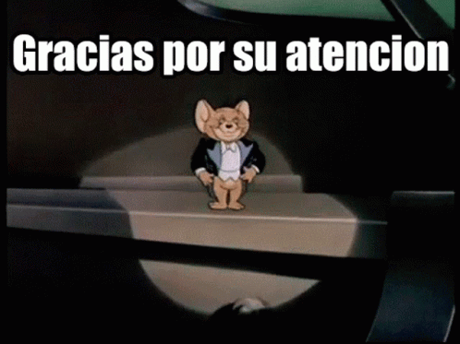
DIOS NOS BENIGA A TODOS.

